Slide 1


PHÒNG GIÁO DỤC VÀ ĐÀO TẠO QUẬN LONG BIÊN
TRƯỜNG MẦM NON GIA QUẤT
PHÁT TRIỂN NGÔN NGỮ
LÀM QUEN VĂN HỌC
EM CŨNG LÀ CÔ GIÁO
Lứa tuổi: Mẫu giáo nhỡ
Người thực hiện: Phùng Kim Oanh
Năm học 2024 - 2025

Slide 2

I. MỤC ĐÍCH, YÊU CẦU
1. Kiến thức:
- Trẻ nhớ tên bài thơ.
- Trẻ hiểu nội dung bài thơ
2. Kỹ năng:
- Trẻ có kỹ năng đọc thơ diễn cảm.
- Trẻ có kỹ năng đọc thơ đối đáp.
- Trẻ trả lời cô to rõ ràng.
3. Thái độ:
- Trẻ có ý thức chăm chỉ trong học tập và hoạt động của mình.
- Trẻ thêm yêu quý cô giáo của mình, trân trọng nghề giáo viên.

Slide 3
II. CHUẨN BỊ
1. Đồ dùng cho cô:
- Giáo án điện tử, Bảng tương tác.
- Nhạc “Cô giáo em”.
2. Đồ dùng của trẻ
- Trang phục quần áo gọn gàng, tâm lý thoải mái.

Slide 4

Ổn định tổ chức
Cô và trẻ cùng hát và vận động
Bài hát: Cô giáo em!

Slide 5

Ổn định tổ chức
Đàm thoại về nghề cô giáo và
Ước mơ của trẻ về các nghề:

Slide 6


Slide 7

2. Phương pháp – Hình thức tổ chức
Làm quen văn học:
“Em cũng là cô giáo”

Slide 8
2. Phương pháp – Hình thức tổ chức
Làm quen văn học: “Em cũng là cô giáo”
Em cũng là cô giáo
Ngày hai buổi đến trường
Giành tất cả tình thương
Cho tuổi thơ của bé.
Nhìn bé ăn vui vẻ
Ngon miệng và vệ sinh
Dù nóng - lạnh bên mình
Ấm tình cô với bé
Ngày qua ngày như thế
Chăm bé khỏe, bé ngoan
Bục giảng hay bếp than
Bé luôn chào cô giáo.

Slide 9

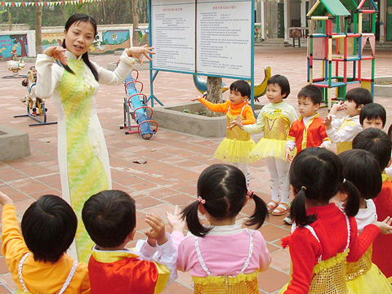
2. Phương pháp – Hình thức tổ chức
Em bé mơ ước làm nghề gì?

Slide 10

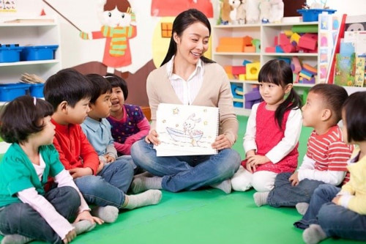
2. Phương pháp – Hình thức tổ chức
Công việc của cô giáo như thế nào?

Slide 11

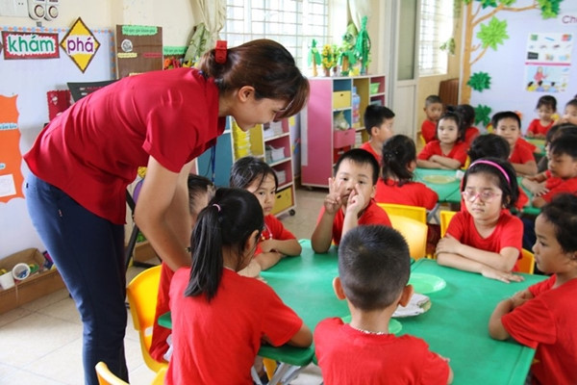
2. Phương pháp – Hình thức tổ chức
Cô quan tâm đến những điều gì của bé?

Slide 12

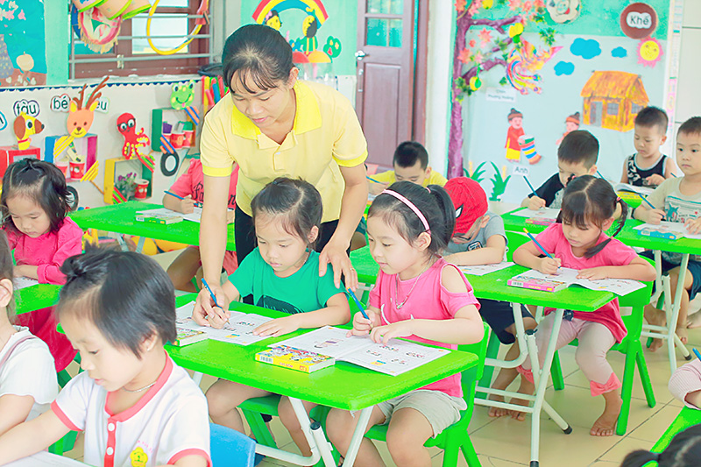
2. Phương pháp – Hình thức tổ chức
Cô giáo làm việc ở những đâu?

Slide 13
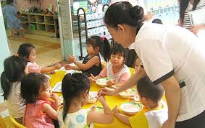
2. Phương pháp – Hình thức tổ chức
Bé có tình cảm gì với cô giáo?

Slide 14

2. Phương pháp – Hình thức tổ chức
Trẻ đọc:
“Em cũng là cô giáo”
Em cũng là cô giáo
Ngày hai buổi đến trường
Giành tất cả tình thương
Cho tuổi thơ của bé.
Nhìn bé ăn vui vẻ
Ngon miệng và vệ sinh
Dù nóng - lạnh bên mình
Ấm tình cô với bé
Ngày qua ngày như thế
Chăm bé khỏe, bé ngoan
Bục giảng hay bếp than
Bé luôn chào cô giáo.

Slide 15

KẾT THÚC
Cô nhận xét, chuyển hoạt động

